Slide 1


Python语言基础
叫我老八
2019年7月9日

Slide 2
分享内容
Git是什么？
Git能做什么？
Git怎么使用？
常用的Git命令？
补充几点？

Slide 3
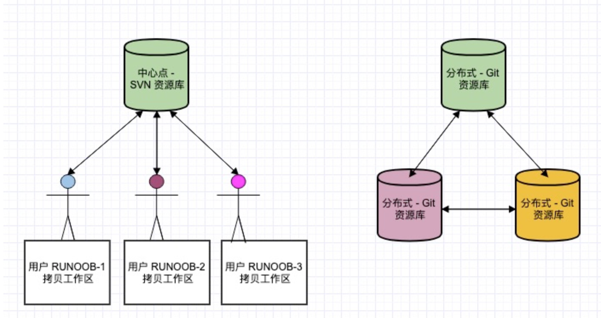
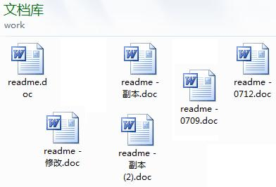
问题一、Git是什么？
Git是目前世界上最先进的分布式版本控制系统。
如果有一个软件，不但能自动帮我记录每次文件的改动，还可以协作编辑，这样就不用自己管理一堆类似的文件了，也不需要把文件传来传去。如果想查看某次改动，只需要在软件里瞄一眼就可以，岂不是很方便？

Slide 4
问题二、Git能做什么？
版本控制
多人协作开发
Gitlab flow

Slide 5
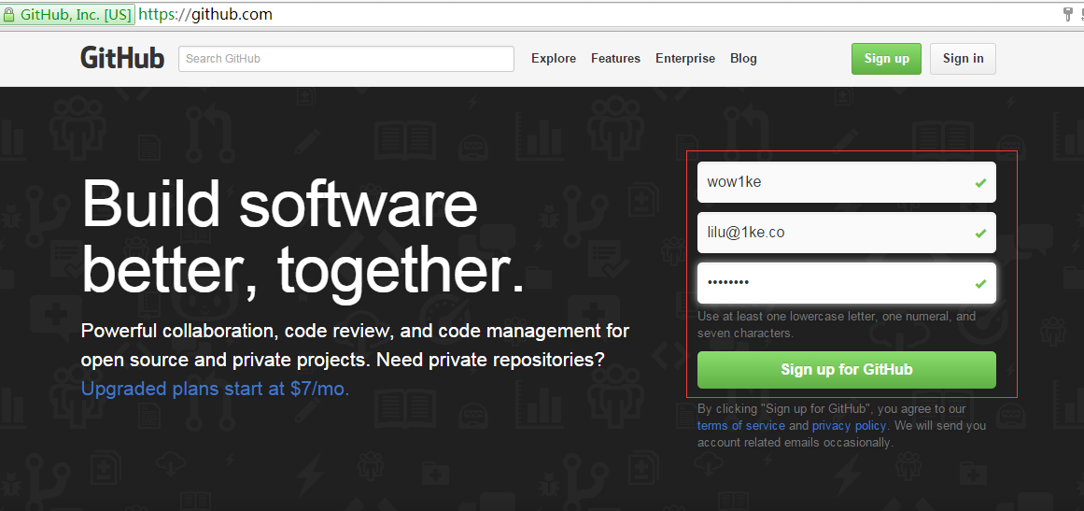
问题三、Git怎么使用？
场景一、白手起家
1、账号准备
1.1、注册账户以及创建仓库（https://github.com）
这个网站就是提供Git仓库托管服务的，所以，只要注册一个GitHub账号，就可以免费获得Git远程仓库

Slide 6
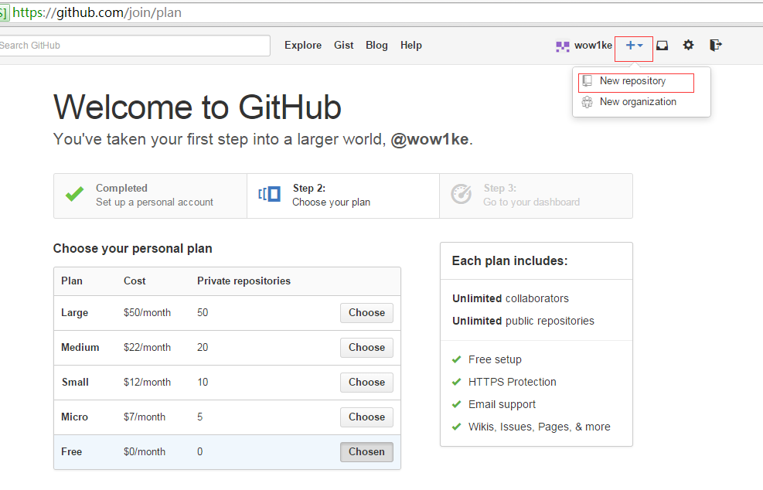
问题三、Git怎么使用？
场景一、白手起家
1.2、点按钮注册成功之后，在页面上方用户菜单上选择 “+”->New repository 创建一个新的仓库

Slide 7
问题三、Git怎么使用？
场景一、白手起家
1.3、安装git客户端
2、配置ssh key
2.1、在本地创建ssh key ：$ ssh-keygen -t rsa -C your_email@youremail.com
2.2、然后我们进入提示的地址下查看ssh key文件，打开id_rsa.pub，复制里面的key。里面的key是一对看不懂的字符数字组合，不用管它，直接复制。
2.3、回到github网站，进入Account Settings，左边选择SSH Keys，Add SSH Key
2.4、验证是否成功，在git bash下输入 ：$ ssh -T git@github.com

Slide 8
问题三、Git怎么使用？
场景一、白手起家
3、创建版本库
什么是版本库呢？版本库又名仓库，英文名repository，你可以简单理解成一个目录，这个目录里面的所有文件都可以被Git管理起来，每个文件的修改、删除，Git都能跟踪，以便任何时刻都可以追踪历史，或者在将来某个时刻可以“还原”。
3.1、mkdir My_Protect
3.2、git init

Slide 9
问题三、Git怎么使用？
场景一、白手起家
4、本地仓库传到github
4.1、设置username和email，因为github每次commit都会记录他们（也可以不设置）
4.1.1、git config --global user.name "your name”
4.1.2、git config --global user.email your_email@youremail.com
4.2、进入要上传的仓库，添加远程地址 git remote add origin git@github.com:yourName/yourRepo.git
备注：后面的yourName和yourRepo表示你在github的用户名和刚才新建的仓库，加完之后进入.git，打开config，这里会多出一个remote “origin”内容，这就是刚才添加的远程地址，也可以直接修改config来配置远程地址。
由于远程库是空的，我们第一次推送master分支时，加上了-u参数，Git不但会把本地的master分支内容推送的远程新的master分支，还会把本地的master分支和远程的master分支关联起来，在以后的推送或者拉取时就可以简化命令 git push -u origin master
git pull origin master (如果你想拉到本地的dev分支上，首先git checkout -b dev，然后使用git pull origin dev，这样就将本地dev分支与远程origin/dev相绑定了）

Slide 10
问题三、Git怎么使用？
场景一、白手起家
5、提交上传
5.1、添加工作区修改到暂存区：git add README
5.2、暂存区的所有内容提交到当前分支：git commit -m "first commit"
5.3、合并修改到到master分支：
5.3.1、切换到master分支：git checkout master
5.3.2、对Develop分支进行合并：git merge --no-ff Develop
5.4、删除分支：git branch –d dev

Slide 11
问题三、Git怎么使用？
场景二、新人入伙（现在，远程库已经准备好了）
1、账号准备并添加到项目
2、用命令git clone克隆一个本地库：git clone git@code.xhqb.io:xhTestGroup/appAutoTest.git
备注:
(1)当你从远程仓库克隆时，实际上Git自动把本地的master分支和远程的master分支对应起来了，并且，远程仓 库的默认名称是origin
(2)默认情况下,只能看到本地的master分支
(3) git clone <版本库的网址> <本地目录名>
3、查看远程库的信息：git remote -v
4、要在dev分支上开发：git checkout -b dev origin/dev
建立本地分支和远程分支的关联：git branch --set-upstream-to branch-name origin/branch-name

Slide 12
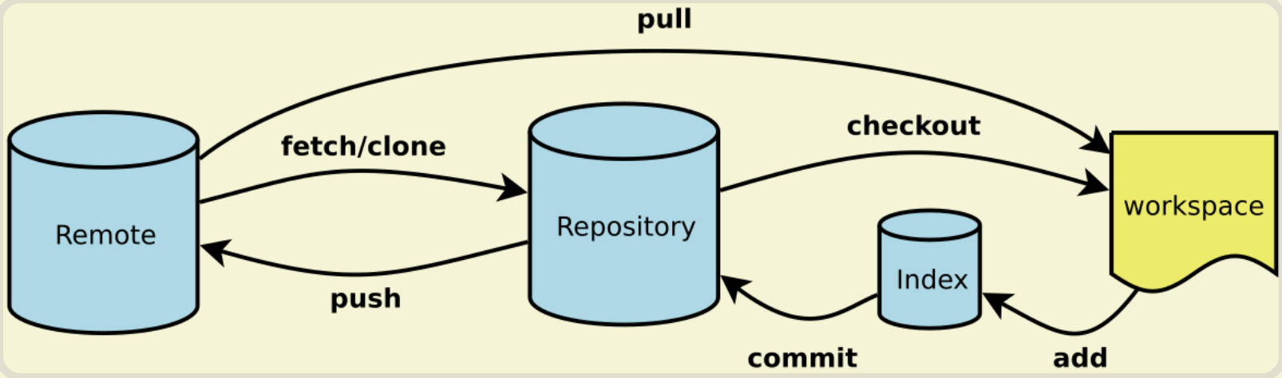
问题四、常用的Git命令？

Slide 13
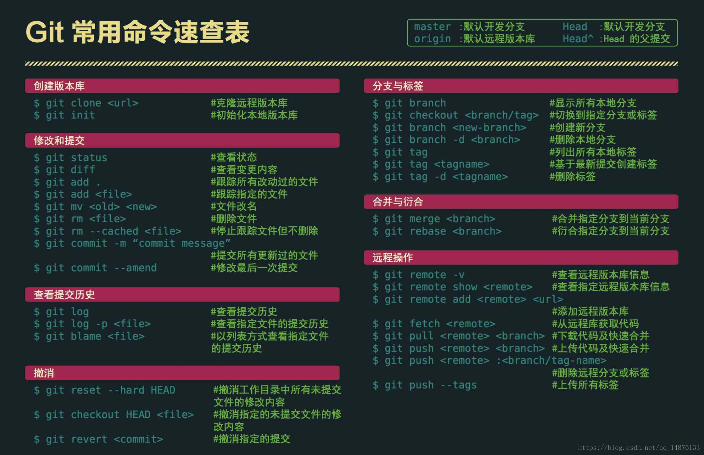
问题四、常用的Git命令？

Slide 14

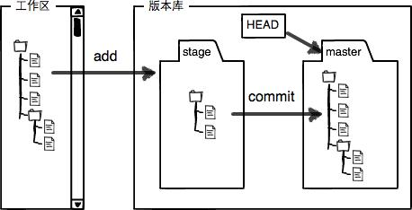
问题五、问题补充
Workspace：工作区
就是你在电脑里能看到的目录，比如我的learngit文件夹就是一个工作区
Repository：版本库（或本地仓库）
工作区有一个隐藏目录.git，这个不算工作区，而是Git的版本库。
Index / Stage：暂存区
Remote：远程仓库
Thank you

Slide 15
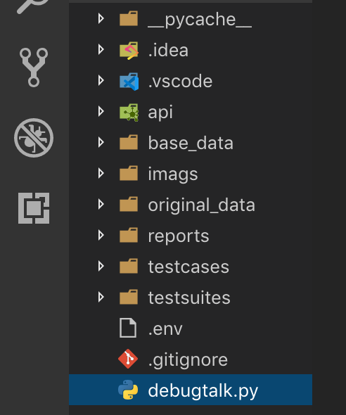
问题五、问题补充
忽略特殊文件
Thank you
*.pyc__pycache__.DS_Store.vscode.pypirc*/tmp/*build/*dist/**.egg-info.python-versionlogs/%.coveragelocustfile.pysite/

Slide 16

Thank you
老八 2019年8月15日

